Slide 1
Организация проектной и исследовательской деятельности обучающихся под руководством педагога-библиотекаря

Slide 2
Основные методологические понятия
Метод проектов - это система учебно–познавательных приёмов, которые позволяют решить ту или иную проблему в результате самостоятельных и коллективных действий учащихся и обязательных презентаций результатов их работы.
Проектная деятельность - один из методов, направленный на выработку самостоятельных исследовательских умений, способствующий развитию творческих способностей и логического мышления, объединяющий знания, полученные в ходе учебного процесса и приобщающий к конкретным жизненно важным проблемам.

Slide 3
Общая типология проектов:
по доминирующей деятельности
по предметно-содержательной области
по характеру координации
по количеству участников
по продолжительности выполнения
по объекту проектирования

Slide 4
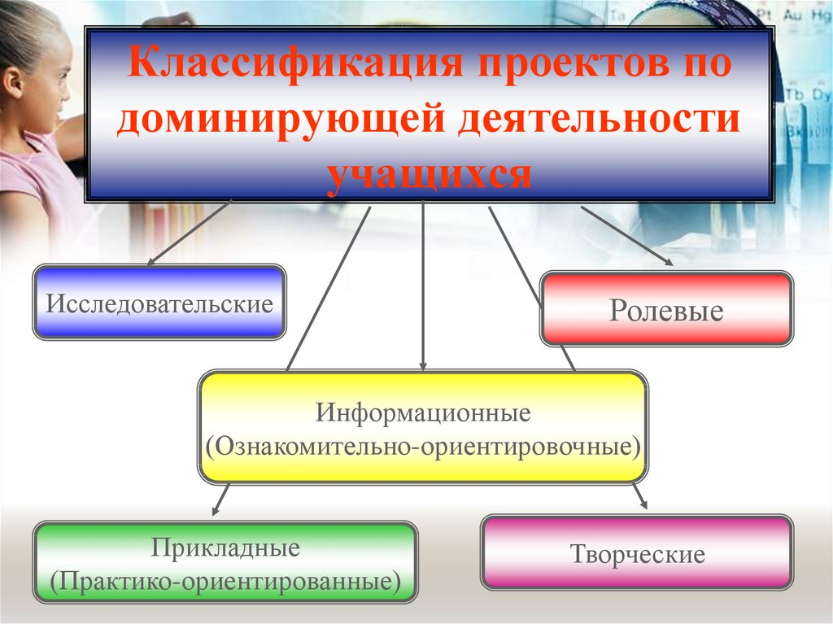

Slide 5
Исследовательский проект - деятельность учащихся, направленная на решение творческой, исследовательской проблемы (задачи) с заранее не известным решением и предполагающая наличие основных этапов, характерных для научного исследования.

Slide 6
Исследовательские проекты требуют:
хорошо продуманной структуры
доказанной актуальности для всех участников проекта
социальной значимости, продуманных
При выполнении исследовательского проекта ученик:
Структурирует проект в логике научного исследования
Включает в проект аргументацию его актуальности
Определяет объект и предмет исследования
Обозначает цели и задачи проектного исследования.
Формулирует гипотезу исследования
Определяет методы исследования
Конкретизирует источники информации
Определяет пути решения проблем
Оформляет проект в виде выводов
Подтверждает или опровергает гипотезу
Выходит на новый спектр проблем

Slide 7
Творческий проект –как правило, не имеет детально проработанной структуры, она только намечается и далее развивается, подчиняясь принятой логике и интересам участников проекта.
При выполнении проекта ученик:
Договаривается с группой или учителем о жанре;
Развивает проект в подчинение жанра конечного результата;
Стремится получить творческий продукт;
Задает жесткую структуру не самого проекта,
а его оформления;
Они оформляются в виде фильма, игры, праздника.

Slide 8
Ролевые, игровые, приключенческие проекты - участники таких проектов принимают на себя определенные роли, обусловленные характером и содержанием проекта.
Особенности такого проекта:
Структура до завершения остается открытой;
Участники в роли художественных персонажей, деловых людей.
Результат: овладение новой ролью, личные переживания участников

Slide 9
Прикладной проект. Этот проект отличает четко обозначенный с самого начала результат деятельности его участников.
Прикладной проект требует:
тщательно продуманной структуры;
определения функций каждого из участников;
оформления результатов проектной деятельности;
«конечного продукта»;
презентации полученных результатов и возможных способов их внедрения в практику;
внешней оценки проекта (рецензирования).

Slide 10
Информационный проект - направлен на сбор информации о каком – то объекте или явлении и может выступать модулем исследовательских проектов.
Особенности:
предполагают ознакомление участников проекта с информацией, ее анализ, обобщение фактов.
требуют хорошо продуманной структуры.
Структура:
цель проекта, его актуальность;
сбор и обработка информации;
результат;
презентация.

Slide 11
Типы проектов по предметно содержательной области:
Монопроекты
Межпредметные проекты
Надпредметные проекты
Монопредметный проект - проект в рамках одного учебного предмета

